Slide 1
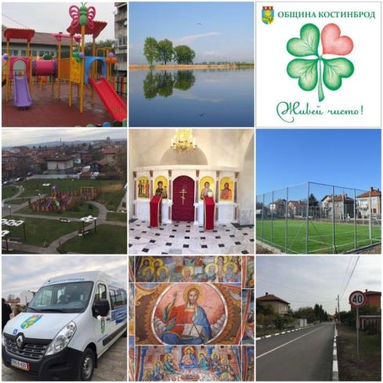
П Р Е З Е Н Т А Ц И Я
Представяне на община Костинброд
на г-н Трайко Младенов, кмет на община Костинброд

Slide 2
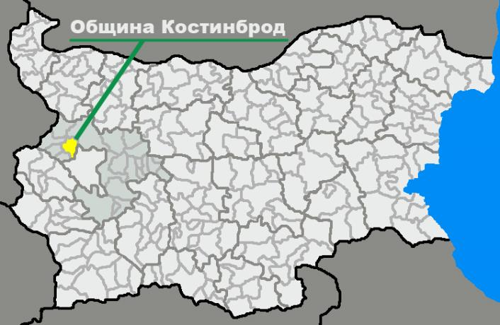
В Република България има 28 области, като в Софийска област са 22 общини.
Община Костинброд се намира в северозападната част на Софийска област.
Границите ѝ са следните:
на югозапад – община Божурище;
на запад – община Сливница;
на северозапад – община Драгоман и община Годеч;
на североизток – община Своге;
на югоизток – Столична община, област София.

Slide 3
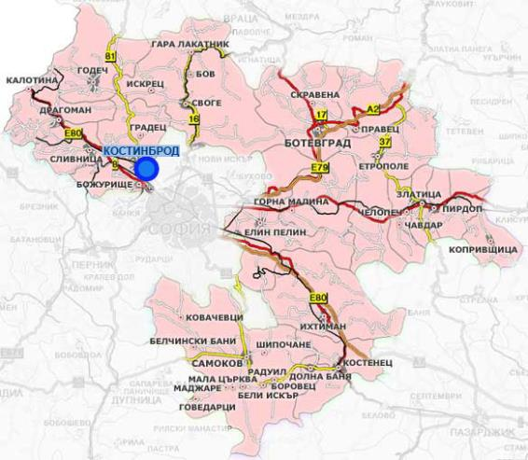
Общата площ на община Костинброд e 254,4 хил.дка.
В границите на община Костинброд се включват 14 населени места, най - големи от които са административният център - гр. Костинброд и кметствата с.Петърч, с.Драговищица и с.Голяновци.
По - малки кметства са с.Безден, с.Богьовци, с.Бучин проход, с.Градец, с.Дреново, с.Дръмша, с.Опицвет, с.Понор, с.Царичина, с.Чибаовци.
Населението на община Костинброд към 2012 год. наброява 17 477 души ,
като в град Костинброд живеят 12 012 души.
Община Костинброд е на шесто място по жители в Софийска област.

Slide 4
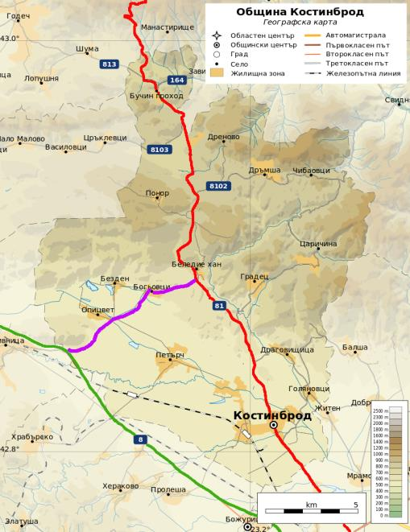
В южната част на общината, от северозапад на югоизток, на протежение от 10,7 km преминава участък от трасето на жп линията Калотина – София – Пловдив – Свиленград.
През общината преминават частично 6 пътя от републиканската пътна мрежа на България с обща дължина 64,1 km:
Преминаването на трансевропейски транспортни коридори (ТК) в близост до община Костинброд, определя транспортно-географското положение като благоприятно. I-ви клас път I-8 (София- Калотина) от републиканската пътна мрежа , II-ри участък от 35,8 km от републикански път II-81 „Ломско шосе“ (София – Костинброд – Монтана - Лом) и III-ти клас път III-811 (I-8 –с.Безден- II-81).

Slide 5
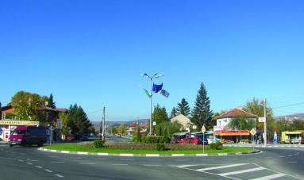
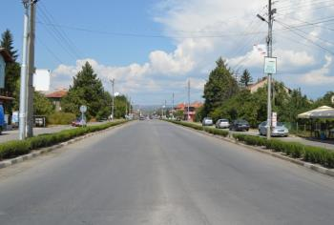
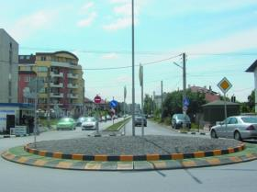
С икономическото, социалното, инфраструктурното и логистичното развитие на град Костинброд се създават благоприятни условия за среда за живеене и за развитие на бизнеса.

Slide 6
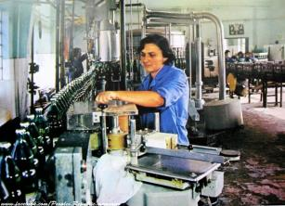
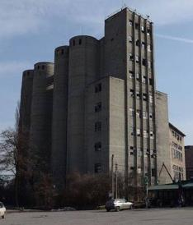
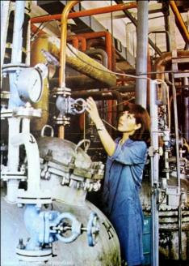
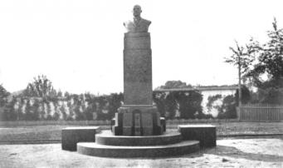
Кога се ражда град Костинброд?
През 1914 година се създава акционерно дружество за химическо производство – „Гара Костинброд“. Построява се най-голямото химическо предприятие на Балканите, което изнася своята продукция в САЩ, Англия, Япония, Италия,Германия и др. Основател е д-р Никола Чилов.По онова време той е и председател на Съюза но българските индустриалци, председател на българо-американската камара, на Родопското културно дружество и др. През 40-те години след неговата смърт фабриката се преименува на „Заводи д-р Никола Чилов”.

Slide 7
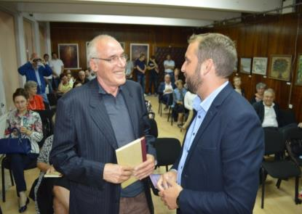
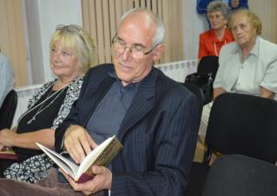
Една дълго очаквана културна инициатива в знак на признателност на община Костинброд към големия българин – д-р Никола Чилов от миналата година вече е факт, фототипното издание на книгата за впечатляващия индустриалец. Оригиналът е отпечатан в далечната 1937 г., малко след трагичната му смърт. Тя бе възкресена за "нов живот" с ново луксозно и естетически издържано издание за създаването и развитието на града, финансирано от община Костинброд.

Slide 8
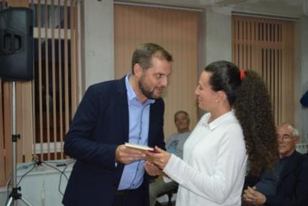
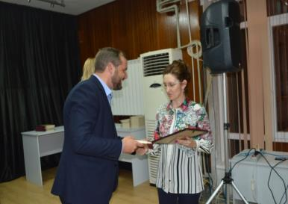
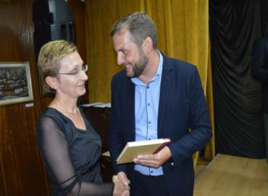
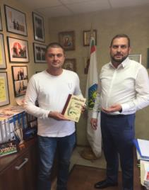
Идеята е книгата да се дава като награда на заслужили граждани и представители на бизнеса и благотворители на Костинброд, което я превръща в един от значимите символите на нашия град. Първите екземпляри бяха връчени на внуците на д-р Никола Чилов- Никола и Владимир Чилови, както и на отличили се представители на бизнеса на територията на община Костинброд през изтеклата година.

Slide 9
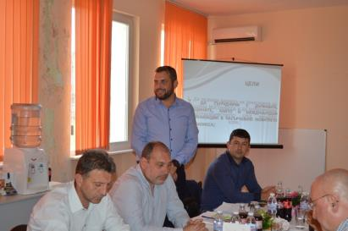
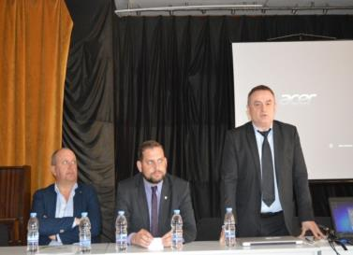
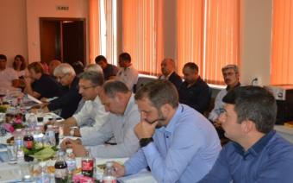
В дните на празника на град Костинброд на 15.09.2016г. в сградата на НЧ “Иван Вазов“ бяха поставени основите на Бизнес клуб, обхващащ големите индустриалци в град Костинброд. Инициатори бяха община Костинброд, съвместно с Обединени Бизнес Клубове. Към настоящия момент – 2017г. Бизнес клуб – Костинброд прави първите си стъпки. Целта на клуба е да подобри връзката между бизнеса и общината чрез организиране на редица срещи с практическа насоченост. Гости на събитието бяха едни от най-големите фирми на територията на общината и членове на ОБК (Обединени бизнес клубове). Родните бизнесмени и общинската власт ще си подадат ръка за съвместна работа, постигайки обща цел – благоприятни условия за развитието на района в услуга на жителите и за работещите тук.

Slide 10
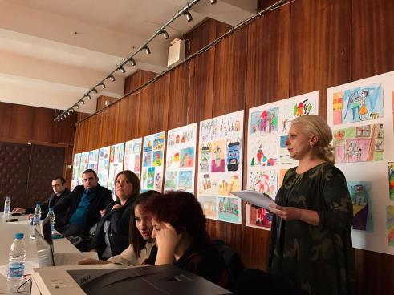
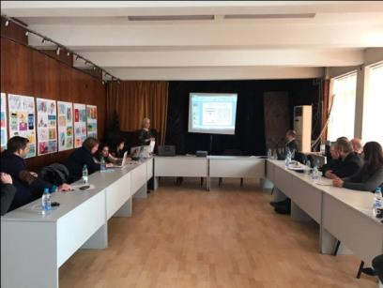
В началото на тази година община Костинброд бе домакин на една особено важна среща между фирма „Юроспийд“ и общините Божурище, Своге, Годеч, Сливница, Драгоман и Костинброд. Представителите от близките на Костинброд общини, които присъстваха на срещата, имаха възможността да се запознаят с г-н Рашков - управител и собственик на транспортна фирма „Юроспийд“ООД и г-жа Поли Христова – ръководител на „Школа Юроспийд“. В срещата бе популяризирана школата за професионални международни шофьори на фирма „Юроспийд“, разкриваща възможност за преспективно професионално развитие на мъже и жени от областта и цялата страна.

Slide 11
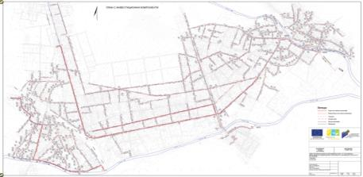
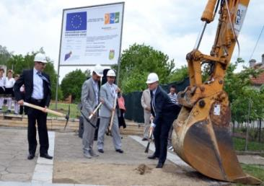
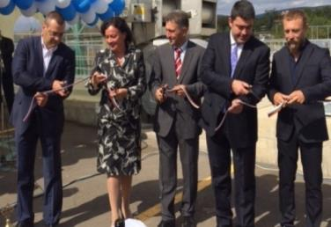
Водният цикъл в град Костинброд осъществен през 2012-2015г. даде възможност за качествено ново инфраструктурно развитие на града. Проектът е на стойност малко над 97 млн. лв. или по 7,500 лв инвестиция средно на жител от града. Това е един от най-големите проекти във водния сектор, реализирани в България. Финансирането е от Кохезионния фонд на Европейския съюз и от Държавния бюджет на Република България чрез оперативна програма „Околна среда 2007-2013 г.”, както и от бюджета на община Костинброд. В рамките на 2 години строителен консорциум реконструира близо 41 км от водопроводната мрежа и положи 43 км от канализацията. Използваните от изпълнителя материали и технологии гарантират дълъг експлоатационен живот на съоръженията.

Slide 12
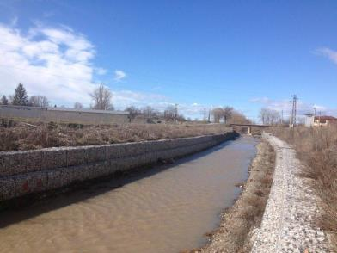
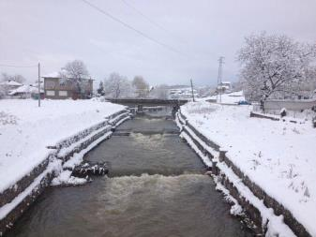
Изградената пречиствателна станция за отпадъчни води е с капацитет 13 020 еквивалент жители.
Изградената, реконструирана и рехабилитирана канализационна мрежа и отливни канали е с обща дължина 43 591 км, от която се ползват 8 312 еквивалент жители.
Рехабилитирана водопроводна мрежа с дължина 40 850 км, от която се ползват 8 312 еквивалент жители.
Бяха удълбочени двете реки, минаващи през община Костинброд, които с проекта се превърнаха в отливни канали.
Удълбочаване на река Белица – 4 170 метра.
Удълбочаване на река Блато – 2 830 метра.

Slide 13
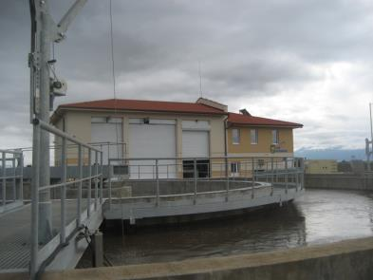
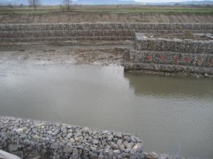
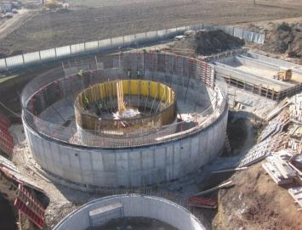
Основната цел на проекта е подобряване и развитие на инфраструктурата за отпадъчни води в града. С изпълнението му беше постигната една от стратегическите цели на Оперативна програма „Околна среда 2007-2013 г. -опазване и подобряване състоянието на водите, като същевременно се опази и биологичното разнообразие в града и околностите му. В проекта се изгради нова канализационна мрежа и е рахабилитирана старата с обща дължина 43, 81 км.

Slide 14
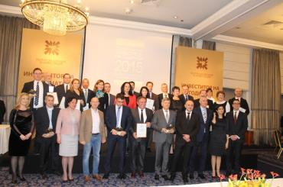
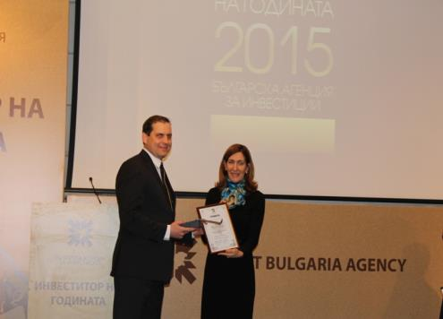
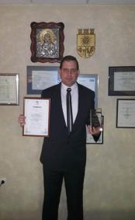
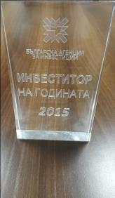
След успешното реализиране на Водния цикъл и благодарение на успешното осъществяване и на редица други проекти с европейско финансиране с обща стойност 101 615 201,48 лв. за 2015г. , община Костинброд бе наградена от Българската агенция за инвестиции в конкурса „Инвеститор за 2015 година“ , като община в България с най-много инвестиции. Наградата бе връчена на Трайко Младенов- кмет на община Костинброд лично от Николина Ангелкова- министър на туризма.
Отличието, дадено на община Костинброд е огромно признание за положения до момента труд от експертния екип в общината и постигнатите значителни резултати за нейното настоящо и бъдещо европейско развитие.

Slide 15
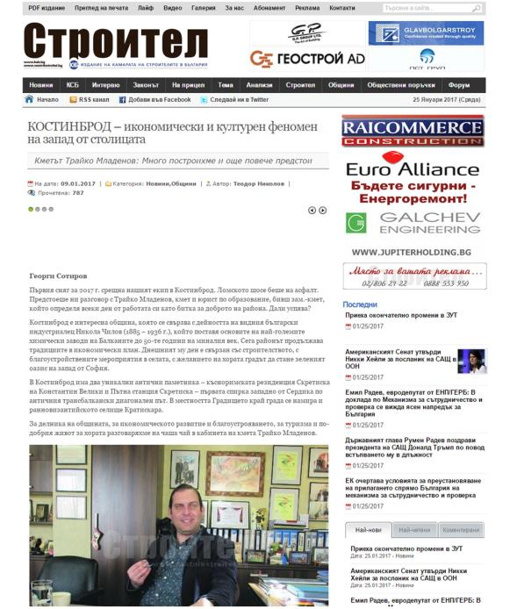
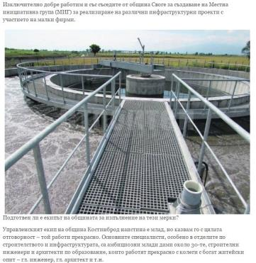
Костинброд- икономически и културен феномен на запад от столицата-вестник „Строител“

Slide 16
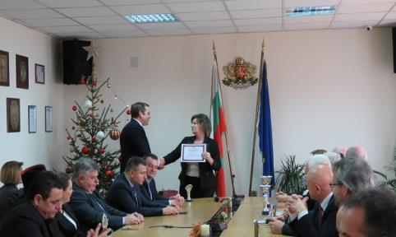
През 2016-a година последваха други награди за община Костинброд. На 22 Декември в областната администрация на Софийска област бе проведена церемония по награждаване на победителите в конкурса „Най-успешно работеща община през 2016 г.“. Община Костинброд спечели наградата в категория „Култура и образование“. Г-жа Росица Иванова - областен управител на Софийска област връчи по този повод на г-н Младенов - кмет на община Костинброд грамота и статуетка.

Slide 17
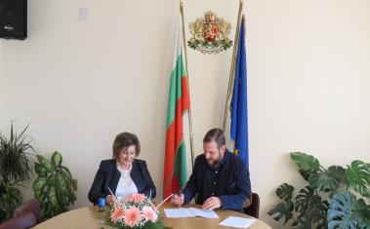
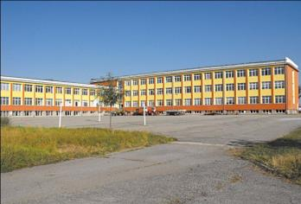
Тази награда е във връзка с това, че професионалната гимназия по ветеринарна медицина и селско стопанство „Св. Георги Победоносец“, до скоро собственост на Министерството на земеделието и храните, е вече общинско учебно заведение. Договор за прехвърляне правото на собственост върху имота подписаха Областният управител на Софийска област г-жа Росица Иванова и кметът на община Костинброд г-н Трайко Младенов в Областната администрация на Софийска област .Следствие на това община Костинброд получи собствеността върху сградата и терена на професионалната гимназия .
От тук нататък тя ще се финансира от държавния бюджет и бюджета на общината. Преминаването на селскостопанския техникум под общинско управление ще даде възможност за ново развитие на учебното заведение и се очакват да бъдат реализирани мащабни проекти, финансирани от фондовете на Европейския съюз,чрез които учебното заведение ще придобие качествен нов облик. Образователната институция вече е включена в проект по програма „Региони в растеж“ 2014-2020г., който, освен обновяване на училищните сгради, предвижда създаване и оборудване на нови кабинети за практическо обучение на учениците.

Slide 18
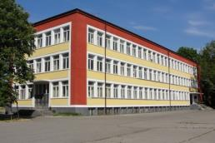
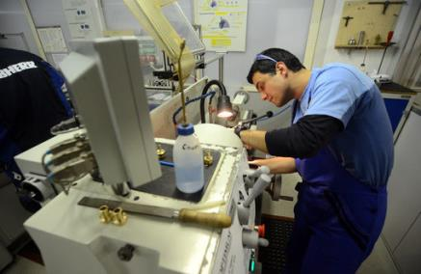
До момента в Професионалната гимназия имаше само паралелки по ветеринарна медицина и селско стопанство. Създаването на нови контакти с Института по животновъдни науки и с Института за растителна защита ще спомогне за бъдещето развитие на училището, което е неизменно свързано с неговото минало. Преди десетина години учениците от Професионалната гимназия реализираха своите практики и своите часове на открито в двете държавни институции. Към настоящия момент текат активни процеси по нови, по-тесни учебни взаимоотношения между общинското училище и двата института. В училището бе създадена много активна с дейността си паралелка за кетъринг, ресторантьорство и сервитьорство.
От 2016г. се развива идеята училището да работи в тясна връзка с бизнеса, който има голямо желание тук да се наложи дуална система на обучение. Това означава практически цели паралелки да започнат да се преливат постепенно в частния бизнес. Такива оферти има от предприятието за алуминиева дограма, както и от най-големия производител на безалкохолни напитки в страната, основно базирани на територията на община Костинброд.
Индустрия
Училище

Slide 19
В бизнес зоните на община Костинброд своята дейност развиват едни от най-големите предприятия в страната.

Slide 20
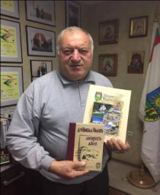
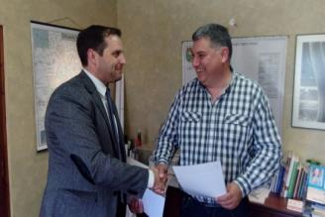
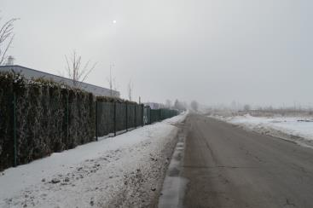
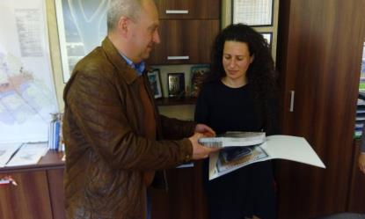
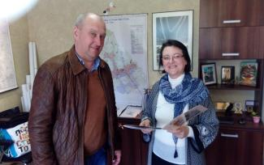
По тяхно настояване, с гордо чувство за принадлежност към районa, фирмите позиционирани в промишлената зона на изток от град Костинброд получиха нов административен адрес - ул.“Император Константин Велики“, гр.Костинброд. В сградата на общинска администрация Костинброд се проведе специална церемония по връчване на административните адрес на представителите от бизнеса. На срещата присъстваха представители на фирми „РОЛПЛАСТ ГРУП“ АД – г-н Светлин Николчев, „ДЖИЕВ“ АД – г-жа Павлина Джиева и „Сейнт Гобен Вебер България“ ЕООД – г-жа Лидия Милева. Идеята на бизнеса, реализирана с решение на Общински съвет – Костинброд за именуването на улицата в бизнес зоната не е случайно. Император Константин Велики, като една от най-авторитетните личности в древната европейска и световна история е тясно обвързан със землището на община Костинброд. В своя административен адрес бизнесът с гордост носи най-древното минало на общината ни.

Slide 21
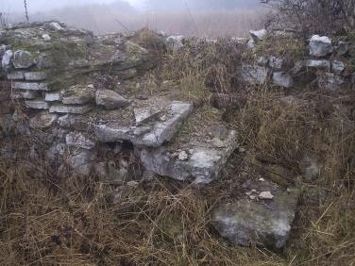
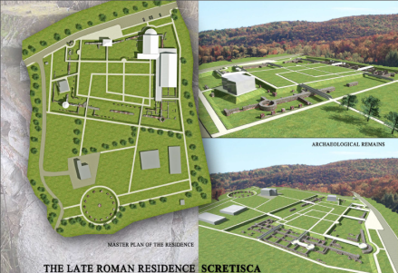
Град Костинброд е специално историческо място. Става дума за откритите през 1973 година археологически останки на територията на община. Те включват Пътна станция Скретиска по древната линия „Виа Милитарис“, минаваща от Белград през София /Сердика/ до Истанбул /Константинопол/ и изградената по-късно в нейна близост късноримска резиденция, наречена най-вероятно също с името – Скретиска. Третият и последен археоложки период е свързан с изграждането, върху основите на съществувалата резиденция Скретиска, на ранно византийско селище с име Скратискара. Архитектурният комплекс на резиденцията е най-значителният сред известните сродни по предназначение комплекси на днешната българска територия. Нещо повече – той е един от най-големите резиденциални комплекси, известни изобщо в Римската империя. Дължината му възлиза на около 140 м., а максималната му ширина е не по-малка от 110 м. Общата площ на археоложкия обект със сигурност надхвърля 14-15 дка.

Slide 22
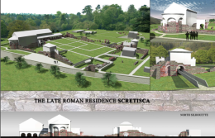
Големият разцвет на Сердика, включително и на прилежащата му Скретиска се осъществява при император Галерий /293-311г./. В църковно -политически план неговото най-велико дело, което рязко ще повлияе и върху образа на родния му град Сердика, е издаването на Едикта на търпимостта през април 311 година. Дали това се е случило в Сердика или Скретиска със сигурност не се знае, но е ясно, че в края на живота си Галерий, бидейки тежко болен е много по-вероятно да е пребивавал непрекъснато в далеч по-спокойния, луксозен и просторен дворец Скретиска, демонстриращ лично богатство, благочестие и имперска мощ. Сердикийският едикт е уникален документ, с който не само се слага край на антихристиянските гонения, а и за първи път се формулира идеята за религиозна търпимост, актуални и до днес.
От всичко личи, че дворецът Скретиска е бил знаково място за редица велики римски императори. Повечето от тях са родени по нашите земи и ние носим тяхната кръв. Огромната Римска империя е била управлявана от селищата, в които живеем днес. Началото на легитимното християнство със сигурност е дадено в този район. Не случайно Вселенският сердикийски събор започнал през 343 г. се е състоял в Сердика и Скретиска в продължение на три години с участието на повече от 300 християнски религиозни водачи. След смъртта на император Галерий, Константин Велики трайно е резидирал в двореца Скретиска , изчаквайки изграждането на новата си столица Константинопол.

Slide 23
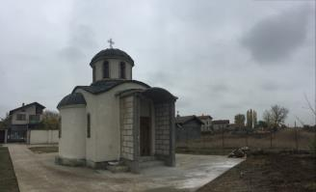
Във връзката с величественото минало на град Костинброд два уникални, строящи се Божии храма са кръстени „Св.Св.Константин и Елена” на територията на община Костинброд. Първият се намира в центъра на града и очаква да отвори врати през 2018 година. Той ще е най-големият на територията на общината. Вторият се намира в един от кварталите на град.Костинброд. Строежът на параклиса „Св.Св.Константин и Елена" е започнал през 2004 година, но по различни причини не беше отворил врати до ден днешен. През 2016 г. община Костинброд финализира проекта с поставянето на нов иконостас. Мраморният иконостас в параклис „Св.Св.Константин и Елена” е първият изработен от такъв материал в област софийска и трети в София-област . Зелено-бял мрамор е поставен и на пода в параклиса. От септемри 2016г., всеки четвъртък в параклиса се провежда литургия.

Slide 24
В община Костинброд по уникален начин се съчетават историческо-религиозно минало, развитие на индустрията и съвременно развитие на града в посока културно-религиозен туризъм, инфраструктура и дуална система на обучение.
ПГВМСС „Св. Георги Победоносец“
Пречисвателна станция
СОУ „Д-р Петър Берон“
Институт по
ягодоплодни култури
Храм
„Св.Св.Константин и Елена"
Археологически разкопки
„Скретиска“
Параклис
„Св.Св.Константин и Елена"

Slide 25
Благодаря за вниманието !!!
Заповядайте в община Костинброд !

